Slide 1
reversi-admin-panel
Автор: Анпилогов Дарий
25 сентября 2026 г.

Slide 2
Постановка задачи
Хотим администрировать процесс игры.
UI
Хранение
Админ
Валидация

Slide 3
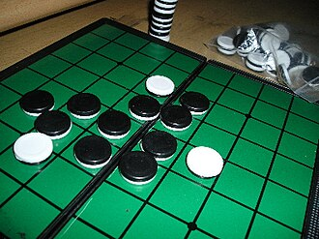
Игра
Реверси (“Отелло”)
2 игрока – Б и Ч, первые ходят Ч
Поле 8 x 8 – Б, Ч и пустые клетки
Постановка фишки – переворот фишек противника по вертикали и/или диагонали, до своей. (хотя-бы 1 перевернуть надо)
Конец – отсутствие доступных ходов обоих игроков.

Slide 4
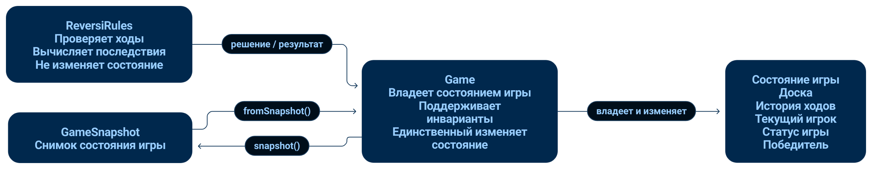
Доменная область
Поддерживаем инвариант корректности партии и её истории
Выделяем правила игры в отдельный класс

Slide 5
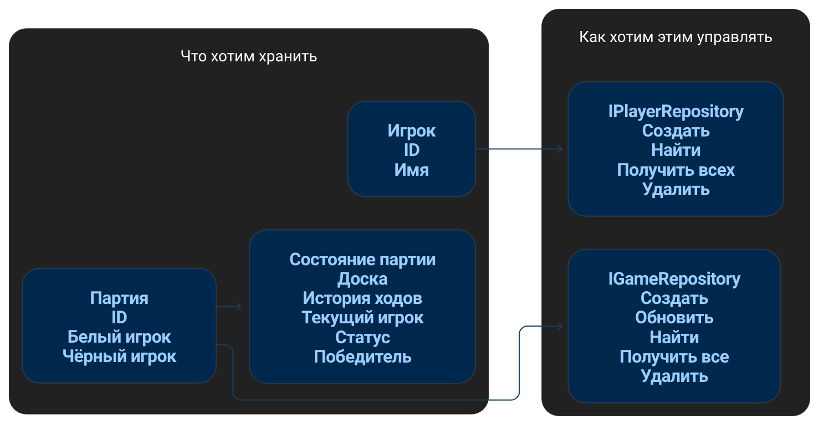
Хранение

Slide 6
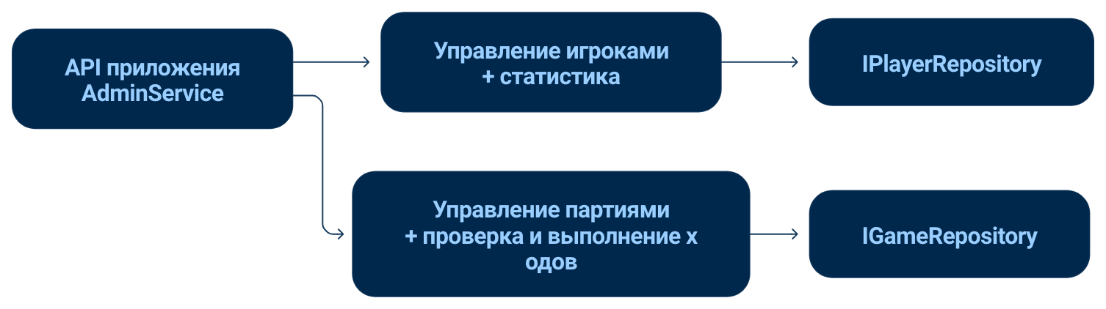
API приложения
Хотим единый и поддерживающий инвариант системы класс для администрирования на уровне приложения.

Slide 7
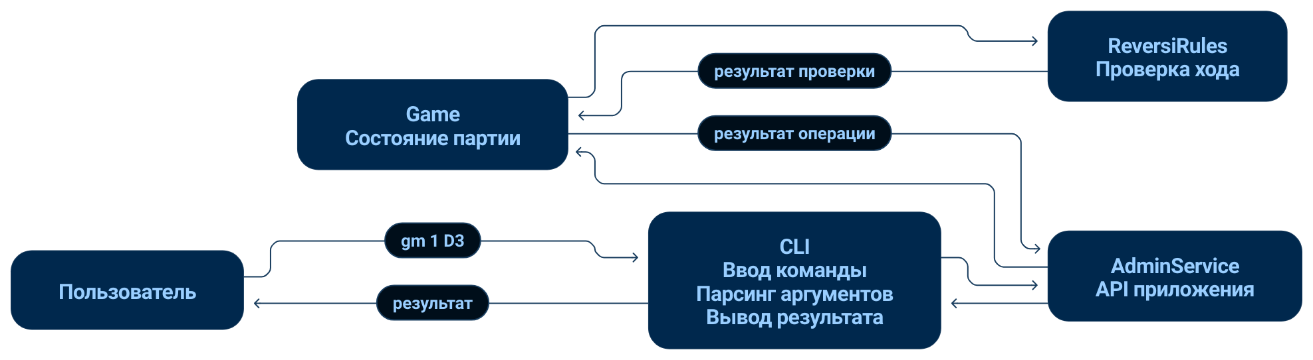
CLI
Хотим вводить короткие и простые команды для управления.
Не будем пытаться возпроизвести “GUI в терминале”.

Slide 8
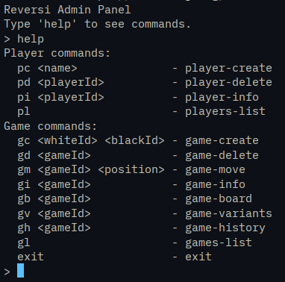
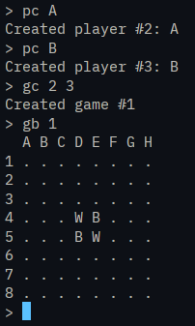
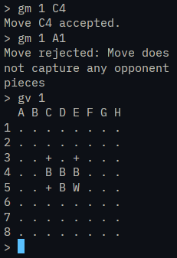
CLI

Slide 9
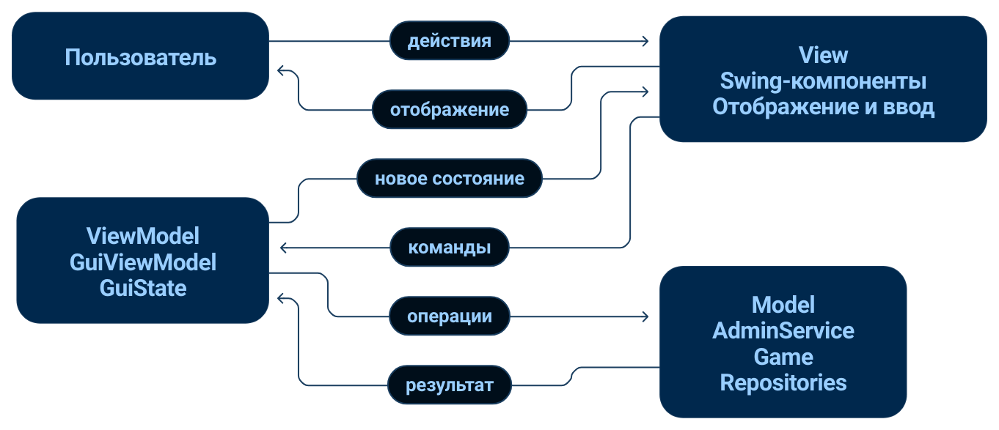
GUI
MVVM

Slide 10
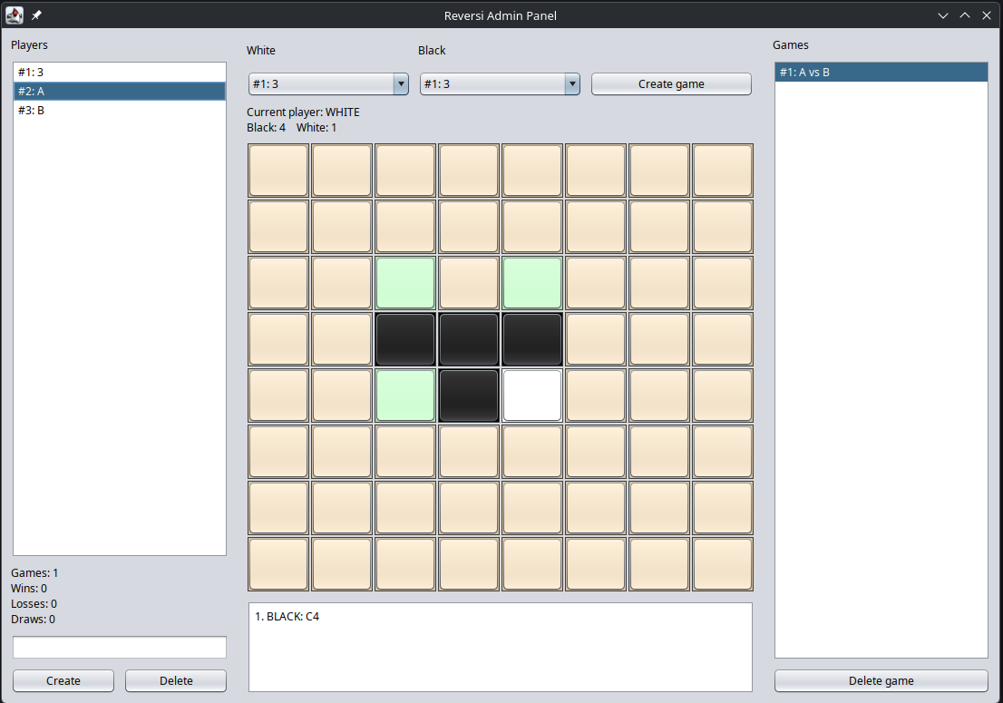
GUI
Логическое деление на 3 части: игроки, текущая игра и игры.

Slide 11
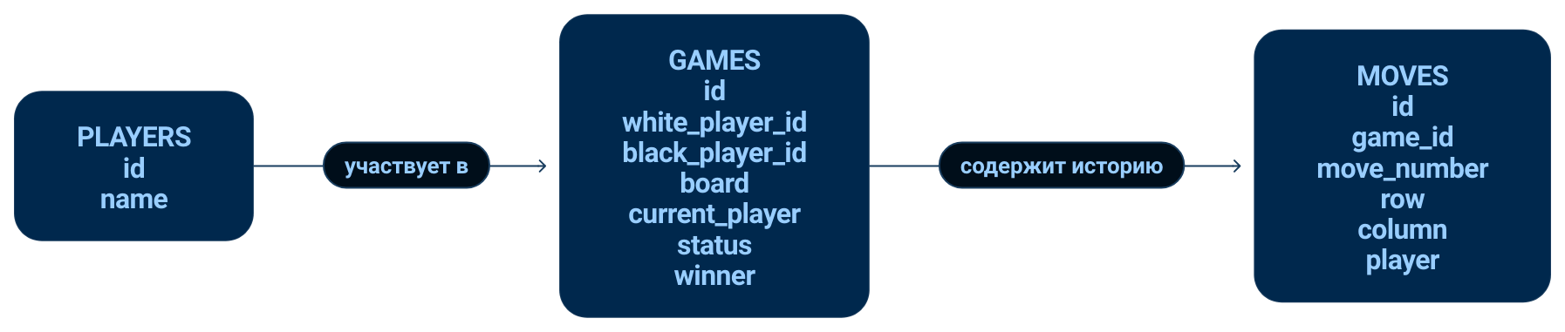
База данных

Slide 12
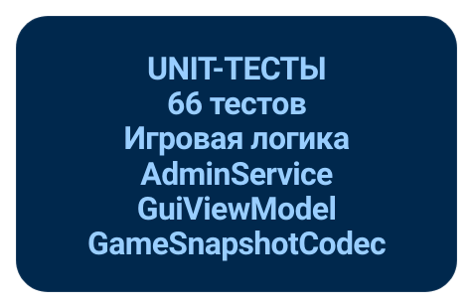
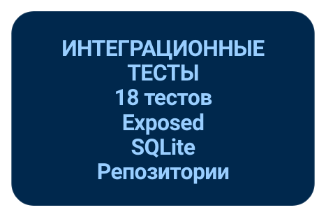
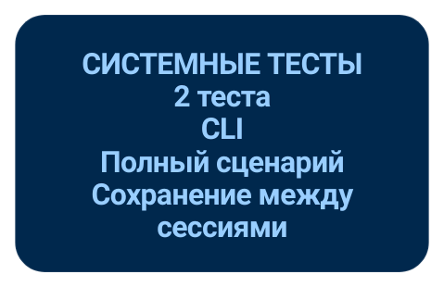
Тестирование
86 тестов – 86 успешно

Slide 13
Ссылки
https://github.com/GidRadium/reversi-admin-panel
https://en.wikipedia.org/wiki/Reversi

